Slide 1
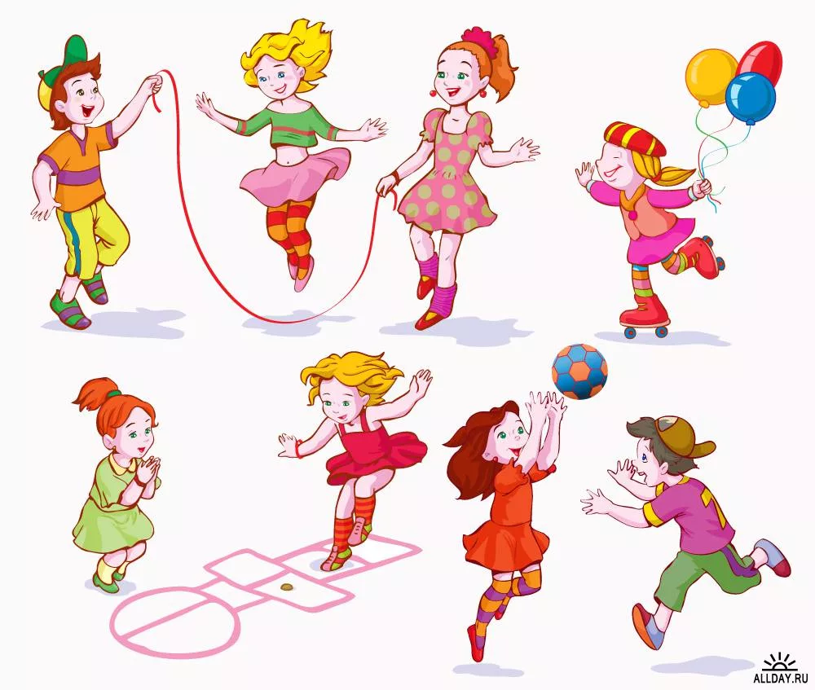
МДОАУ «ЦРР - детский сад № 104 «Золотая рыбка» г. Орска»
Обобщение опыта работы
Проект
«Подвижные игры
в физическом развитии детей дошкольного возраста»
Подготовила: Рябова Любовь Ивановна,
инструктор по физической культуре 1 КК

Slide 2

Подвижная игра – движение и действие.

Slide 3
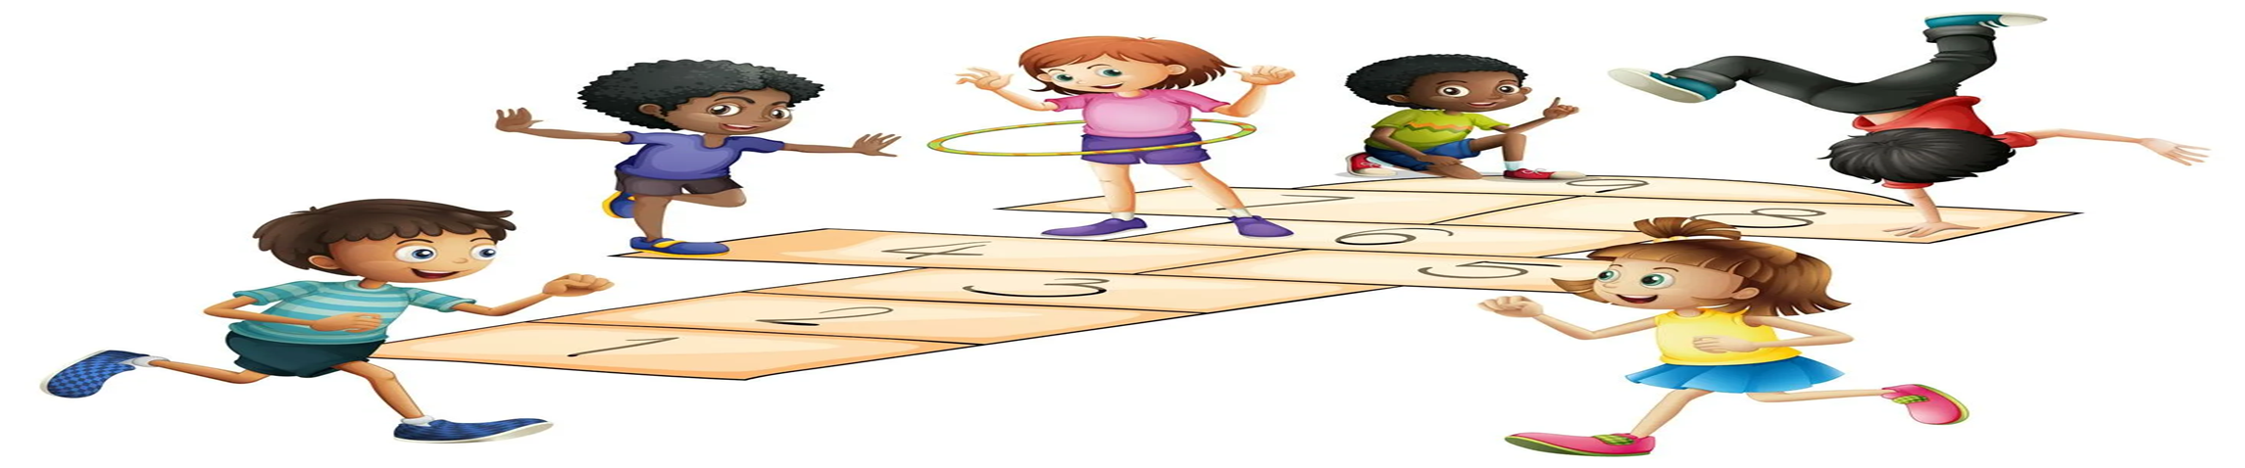
Двигательная активность – является важнейшим компонентом образа жизни и здоровья дошкольников.
Недостаточность двигательных функций проявляется во всех компонентах моторики: в общей, в тонких движениях кистей и пальцев рук, в мимической и речевой моторике, что приводит к плохой координации движения в сложных действиях по самообслуживанию, в трудовых процессах.

Slide 4
Роль подвижной игры
Общее физическое развитие
Умственное развитие
Нравственное воспитание

Slide 5
Проблема, значимая для детей на решение которой направлен проект: обогащение и расширение знаний детей о подвижных играх у дошкольников на материале различных видов игр и забав.
Вид проекта: информационно-образовательный, игровой.
Продолжительность: долгосрочный 2022-2023 учебный год.
Участники: дети дошкольного возраста, воспитатели групп, родители воспитанников.
Образовательные области: «Физическое развитие», «Социально-коммуникативное развитие», «Познавательное развитие», «Речевое развитие», «Художественно-эстетическое развитие».

Slide 6
Задачи проекта:
Оздоровительные:
охранять и укреплять физическое здоровье детей;
повышать защитные свойства организма и устойчивость к различным заболеваниям;
формировать представления о своем теле, о необходимости сохранения своего здоровья;
удовлетворение потребности детей в движении.
Образовательные:
формировать жизненно необходимые двигательные умения и навыки ребенка в соответствии с его индивидуальными особенностями;
учить ориентироваться в пространстве;
создавать условия для реализации потребности детей в двигательной активности;
развивать основные физические качества и двигательные способности детей (силовые, скоростно-силовые, координационные и др.);
поощрять двигательное творчество и разнообразную игровую деятельность детей;
формировать умения выполнять правила подвижных игр, проявляя находчивость, выдержку, ловкость и самостоятельность.
Воспитательные:
формировать товарищеские взаимоотношения, взаимовыручку и помощь, учить преодолевать трудности;
воспитывать потребности в здоровом образе жизни;
воспитывать положительные черты характера;
воспитывать у детей интерес к занятиям физической культурой;
развивать познавательный интерес ребенка путем знакомства с подвижными играми;
воспитывать у детей интерес к занятиям физической культурой, как организованной форме максимального проявления его двигательных и функциональных возможностей.

Slide 7
Принципы реализации проекта:
Принцип научности предполагает подкрепление всех оздоровительных мероприятий научно обоснованными и практически адаптированными методиками.
Принцип целостности, комплексности педагогических процессов выражается в непрерывности процесса оздоровления и предполагает тесное взаимодействие педагогов и родителей (законных представителей).
Принцип систематичности и последовательности предполагает взаимосвязь знаний, умений и навыков.
Принцип связи теории с практикой формирует у детей умение применять свои знания по сохранению и укреплению здоровья в повседневной жизни.
Принцип повторения умений и навыков – один из самых важнейших, так как в результате многократных повторений вырабатываются динамические стереотипы.
Принцип доступности позволяет исключить вредные последствия для организма детей в результате завышенных требований и физических нагрузок.
Принцип активного обучения обязывает использовать активные формы и методы обучения, способствующие развитию у детей самостоятельности, инициативы и творчества.
Принцип коммуникативности помогает воспитать у детей потребность в общении, в процессе которой формируется социальная мотивация здоровья.
Принцип результативности предполагает получение положительного результата оздоровительной работы независимо от возраста и уровня физического развития детей.

Slide 8
Предполагаемый результат:
Повышение уровня физического развития дошкольника. Развитие физических качеств: ловкость, быстрота, выносливость.
Развитие двигательной активности детей.
Умение детей играть в подвижные игры.
Сплочение детского коллектива.
Обогащение словарного запаса детей (считалки, новые для детей слова).
Привитие интереса к здоровому образу жизни.
Снижение заболеваемости. Укрепление здоровья детей при помощи подвижных игр.

Slide 9
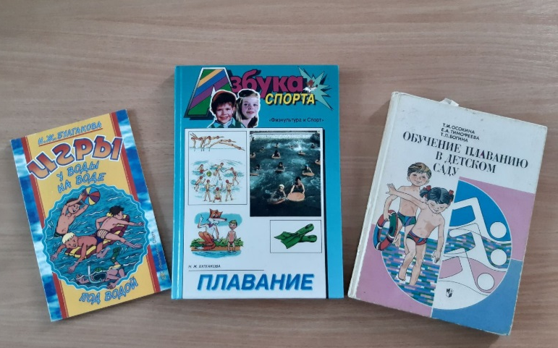
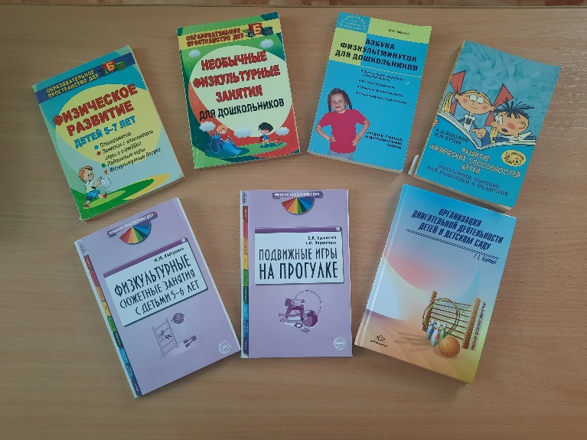
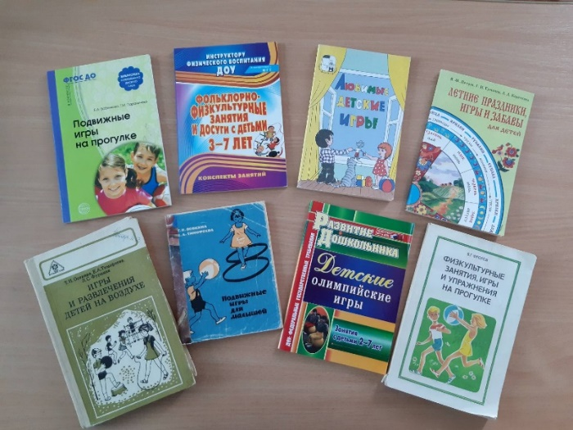
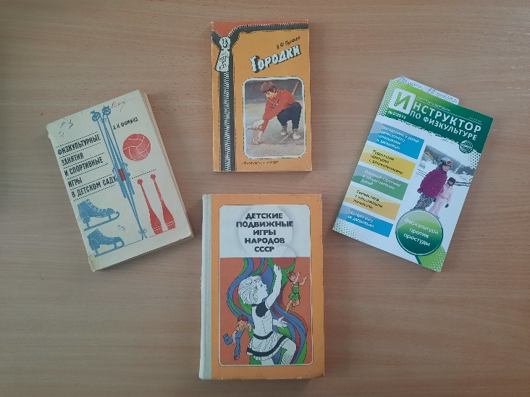
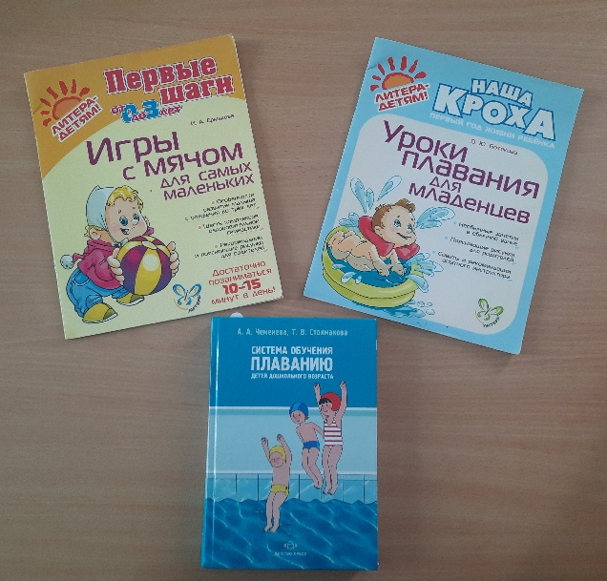
Организационно - подготовительный.

Slide 10
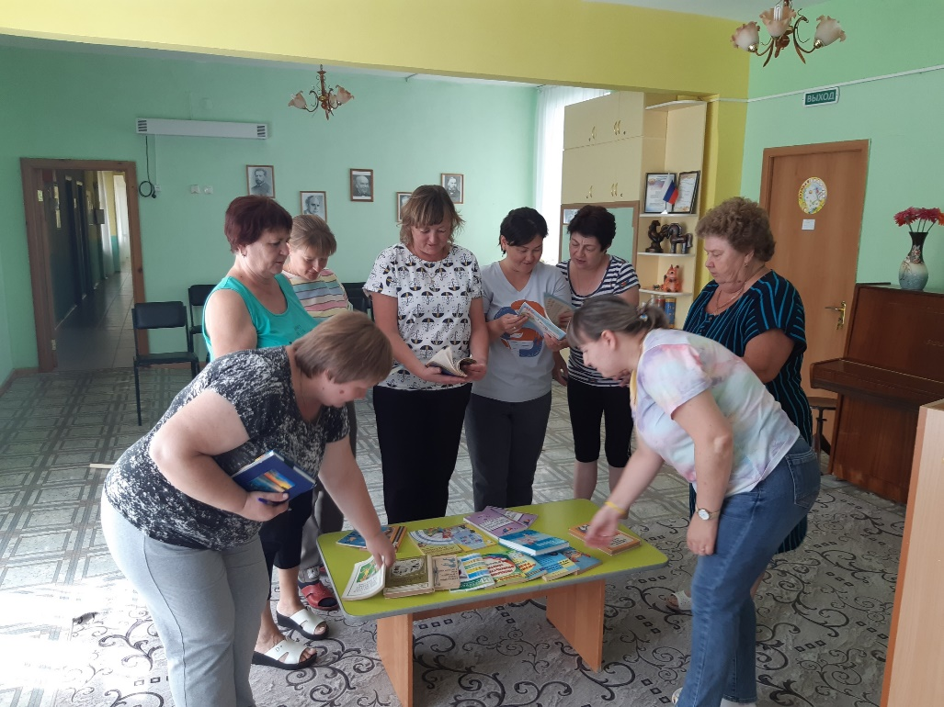
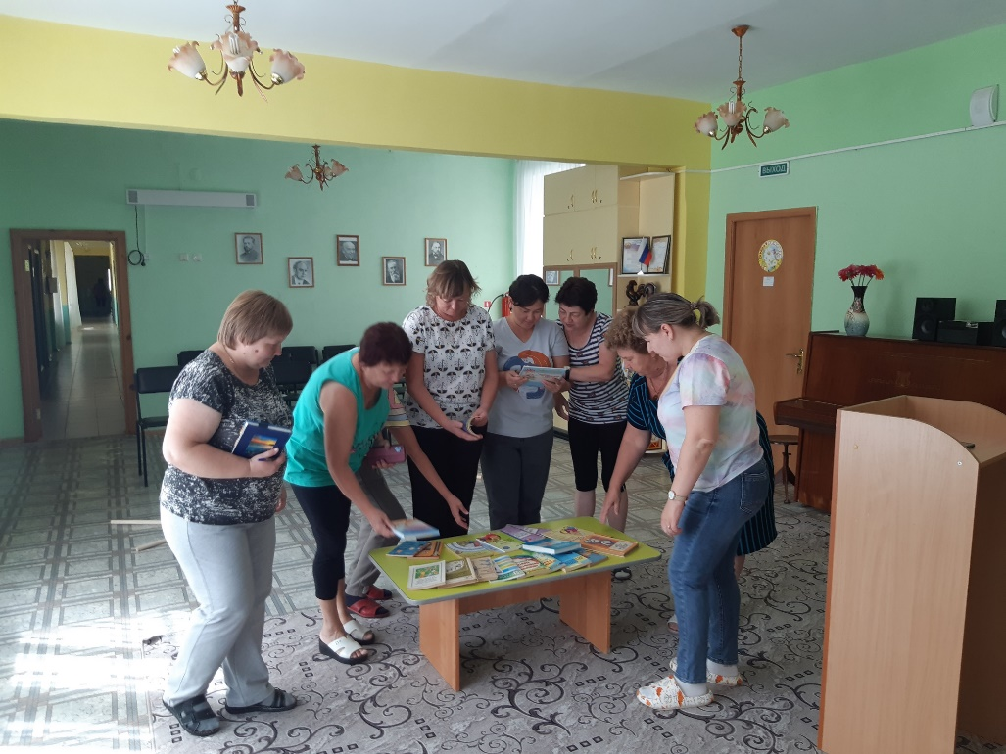
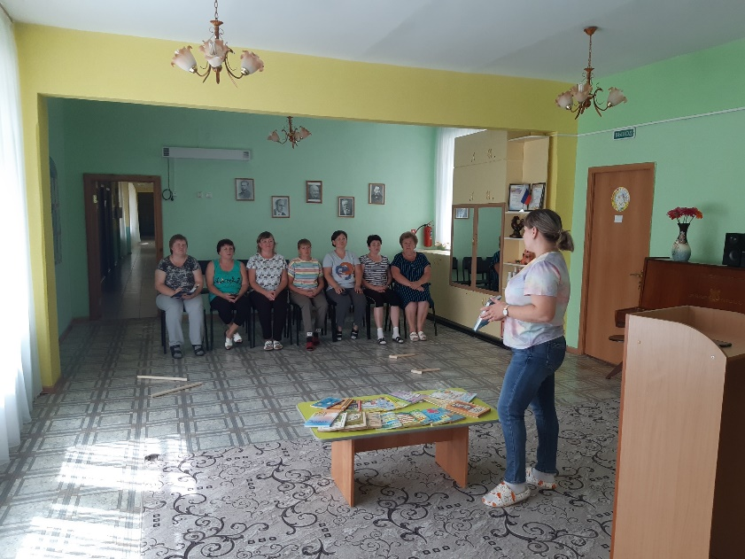
Изучение тематической литературы

Slide 11
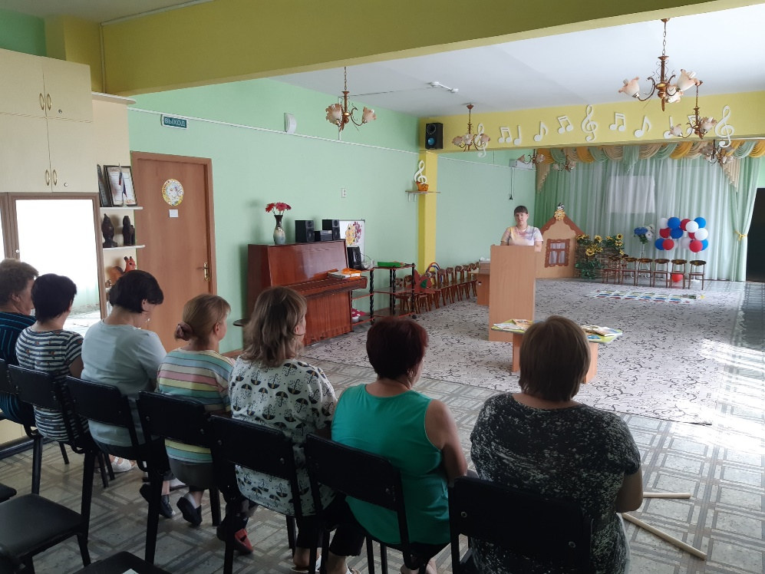
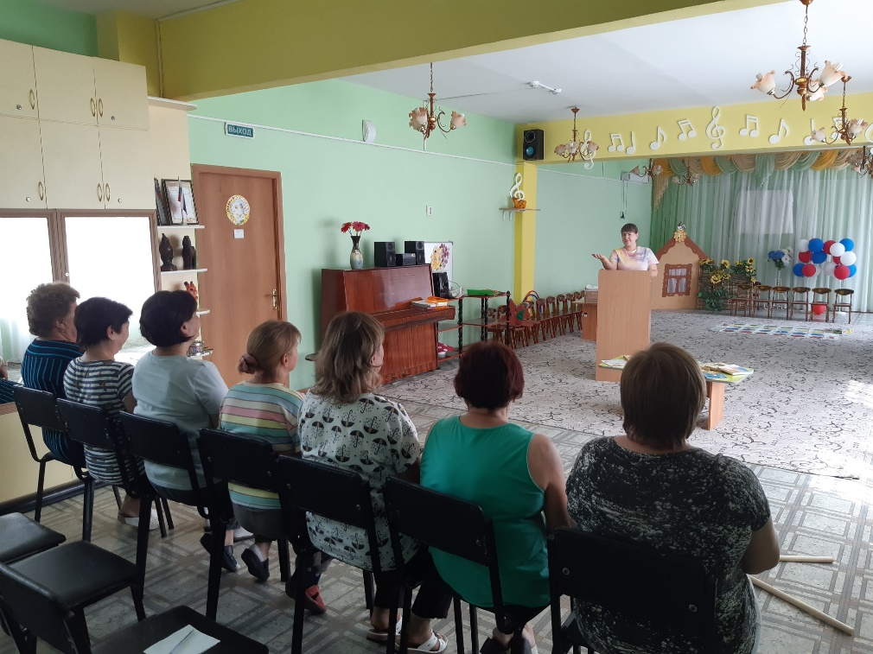
Изучение тематической литературы

Slide 12


Составление картотек

Slide 13
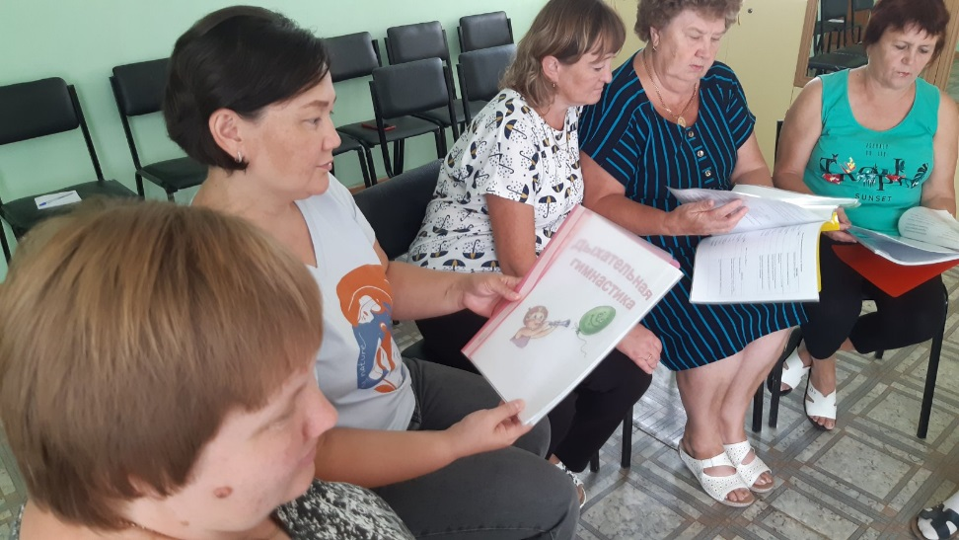
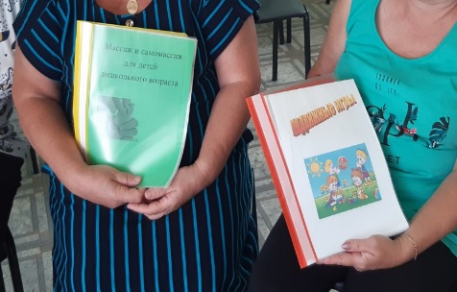
Консультация для педагогов «Картотеки подвижных игр»

Slide 14
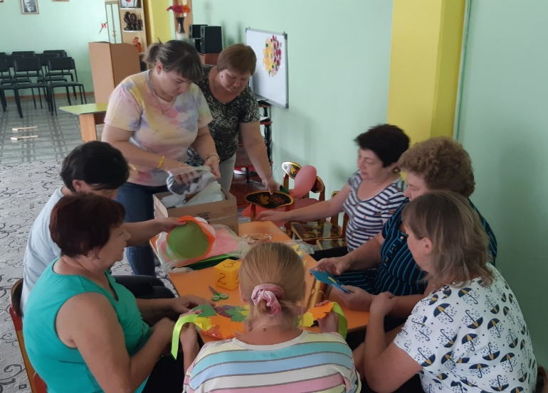
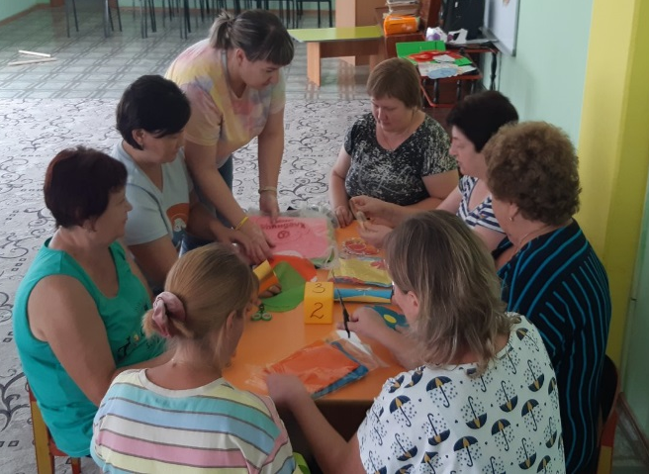
Консультация для педагогов «Картотеки подвижных игр»

Slide 15
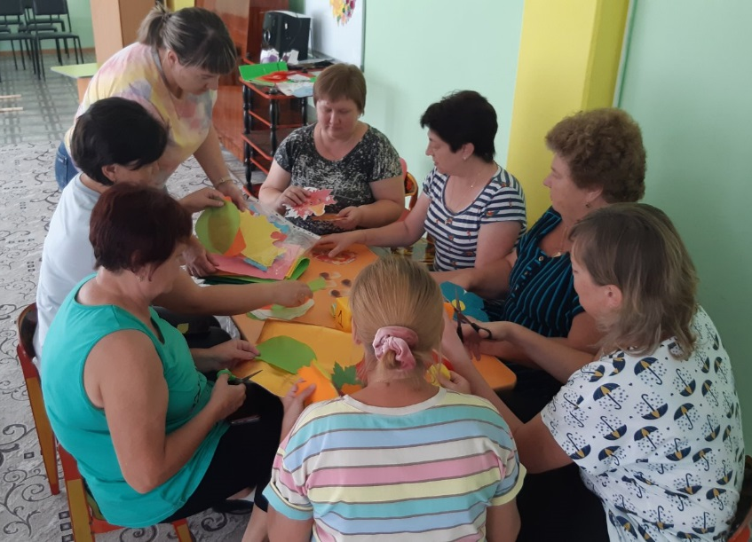
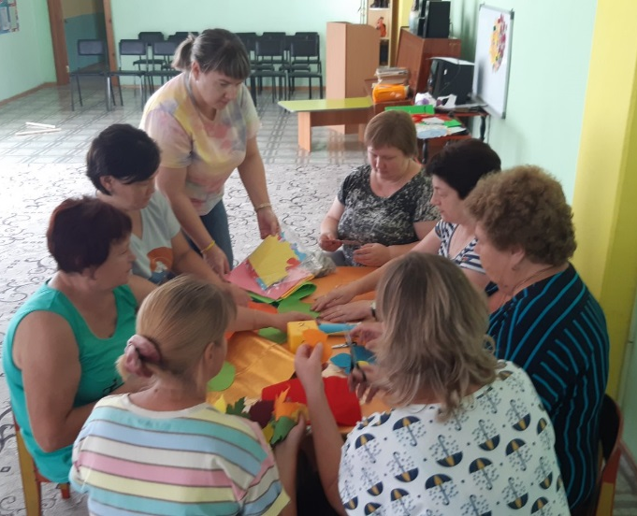
Консультация для педагогов «Картотеки подвижных игр»

Slide 16
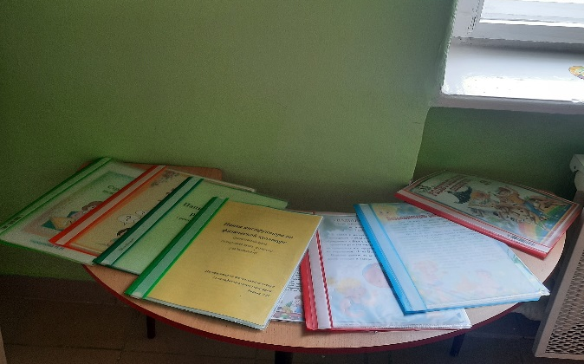
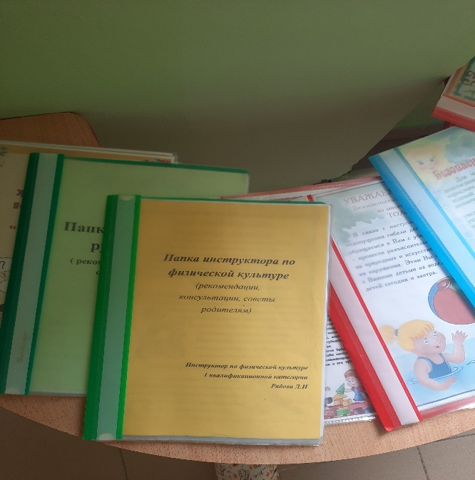
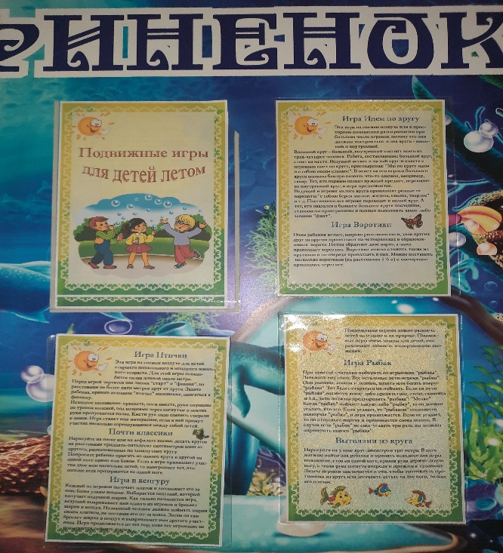
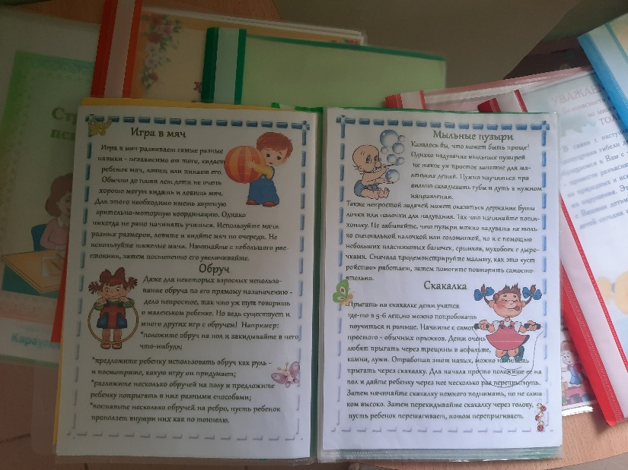
Консультации по теме в группах

Slide 17
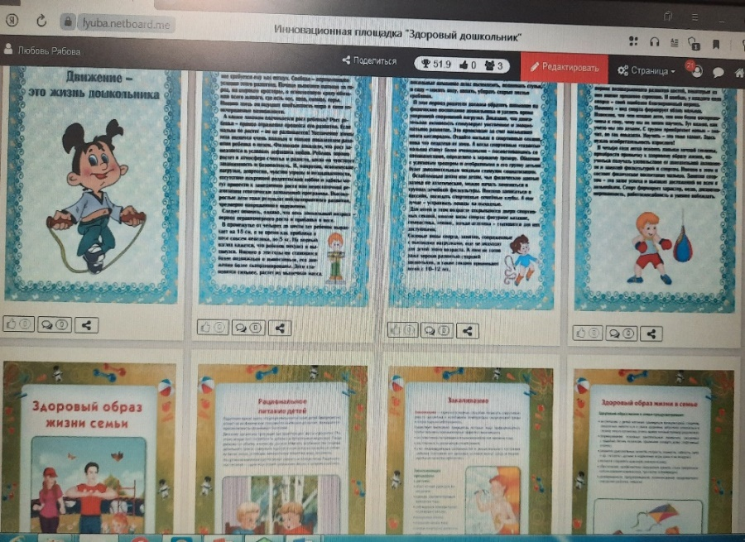
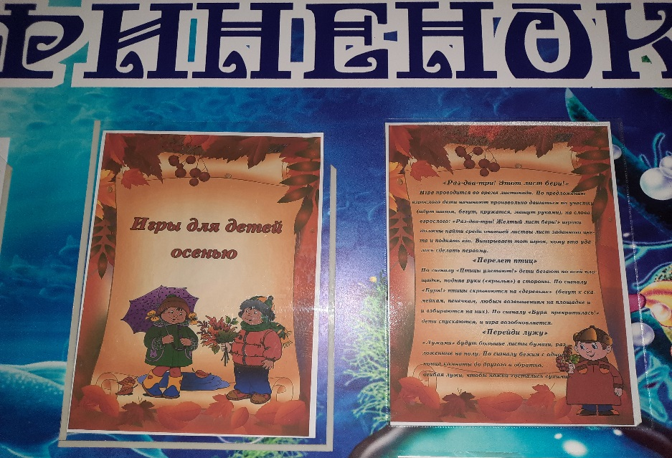
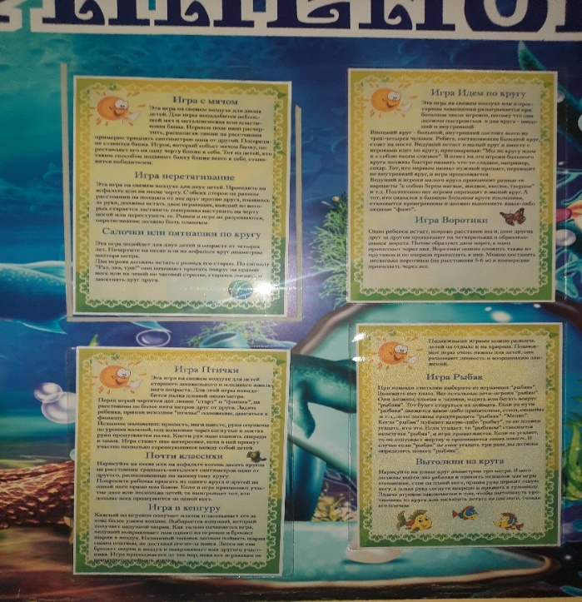
Создана платформа «Здоровый дошкольник»,
где представлены различные консультации
(МДОАУ № 104 является инновационной площадкой
по здоровьесбережению)

Slide 18
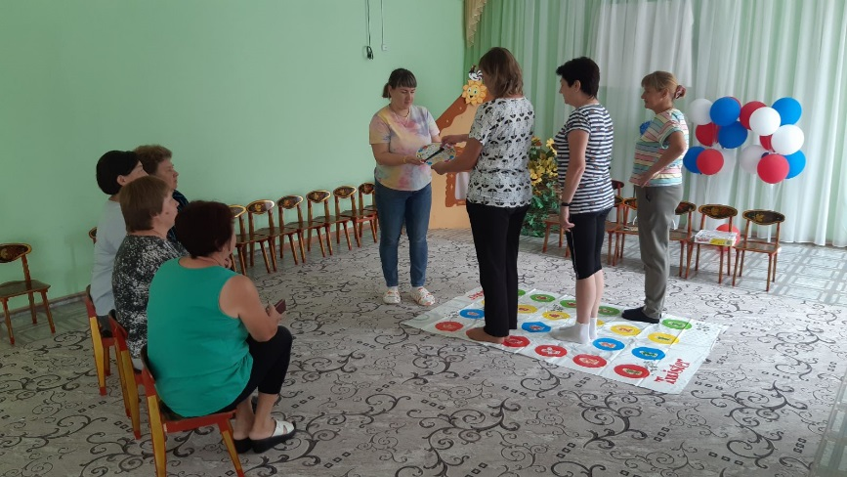
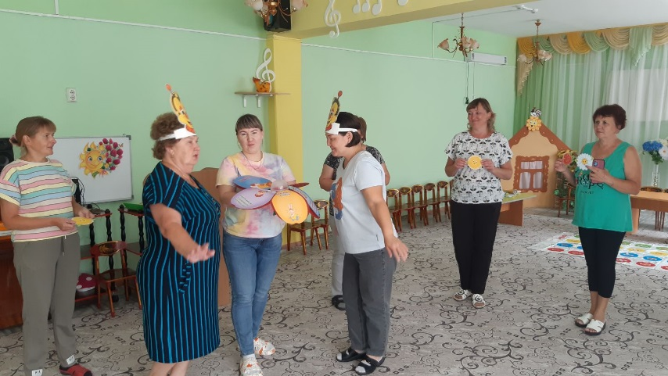
Основной этап. Обучение педагогов проведению подвижных игр.

Slide 19
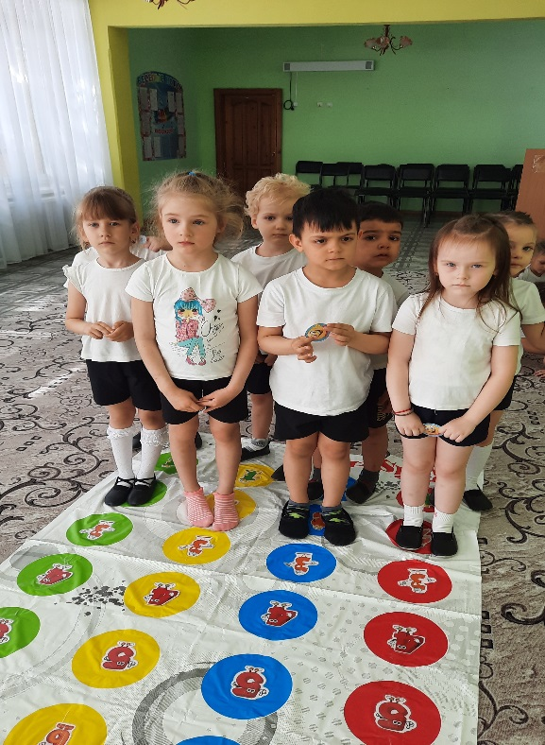
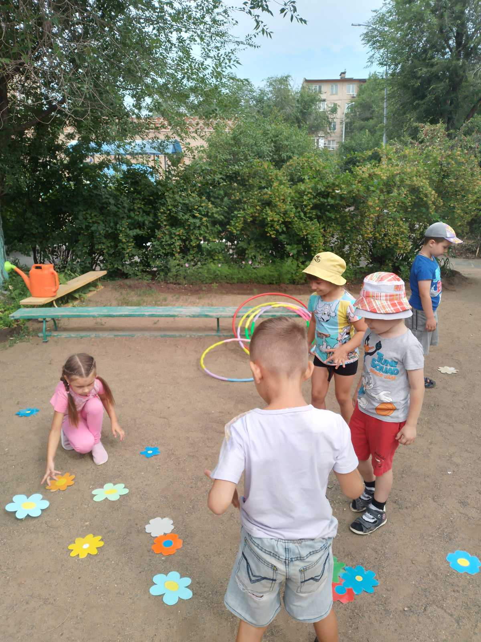
Подвижные игры с детьми

Slide 20
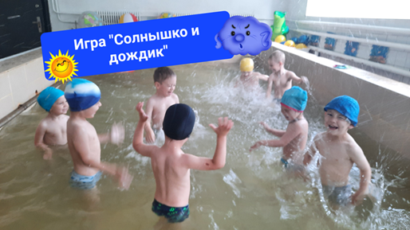
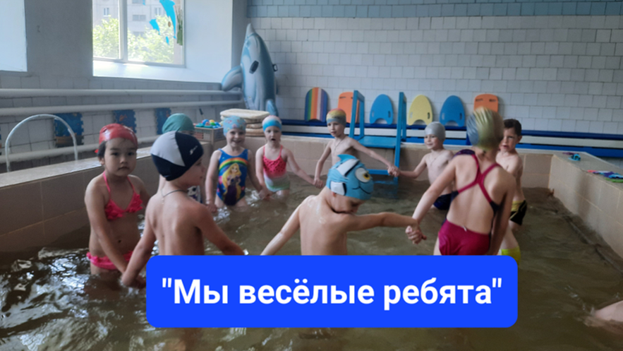
Подвижные игры с детьми в бассейне

Slide 21
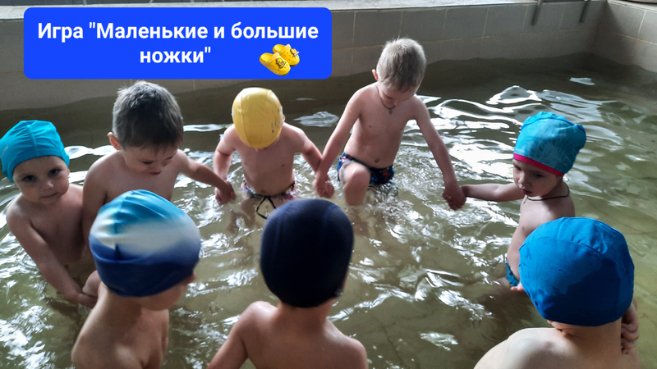
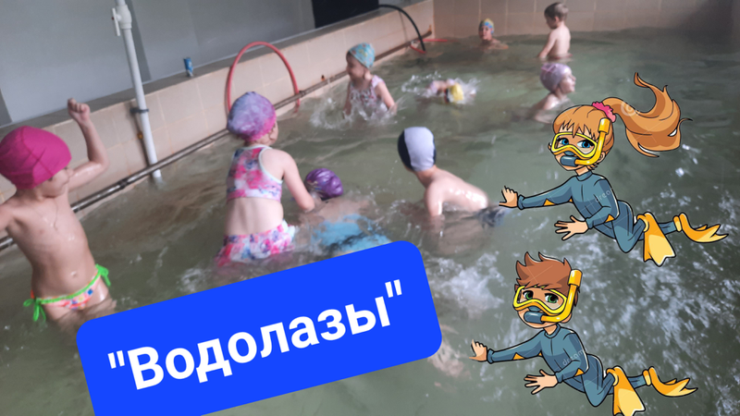
Подвижные игры с детьми в бассейне

Slide 22
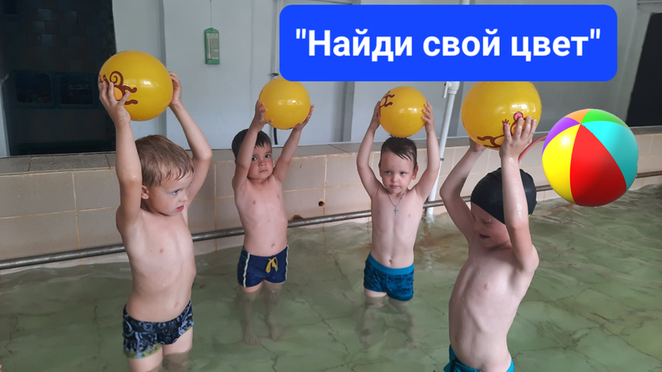
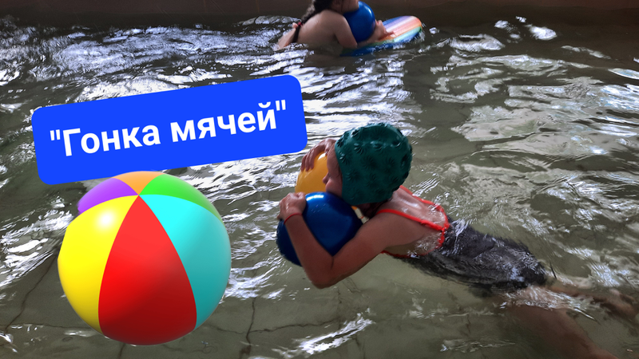
Подвижные игры с детьми в бассейне

Slide 23
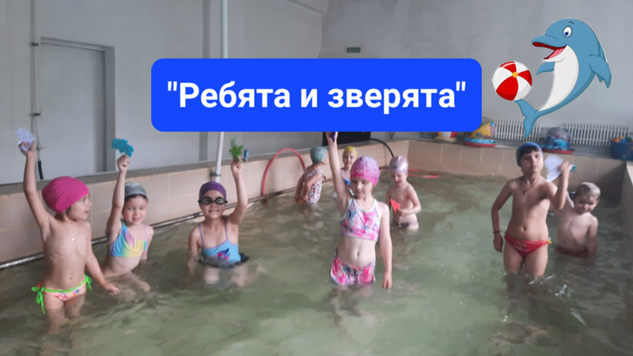
Подвижные игры с детьми в бассейне

Slide 24
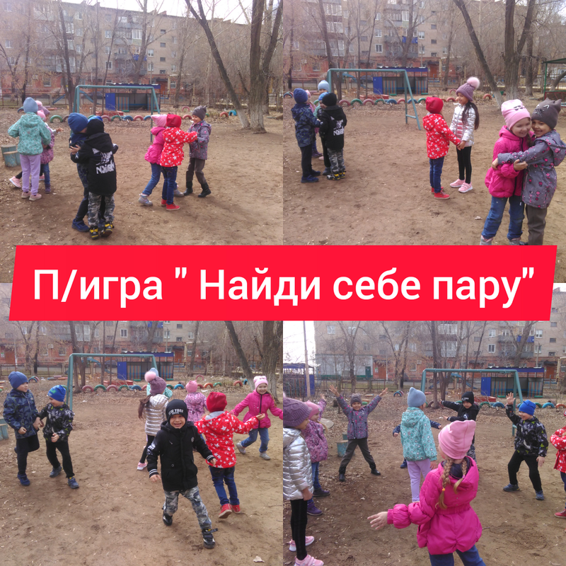
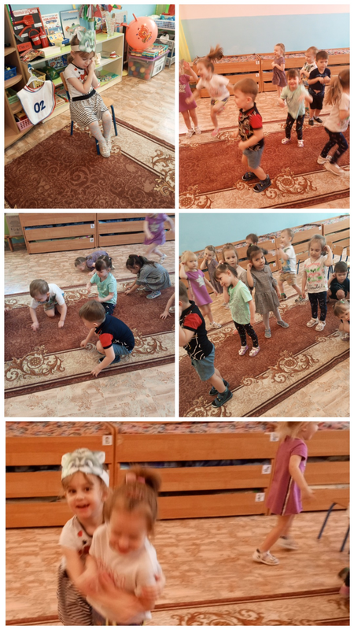
Подвижные игры на суше

Slide 25
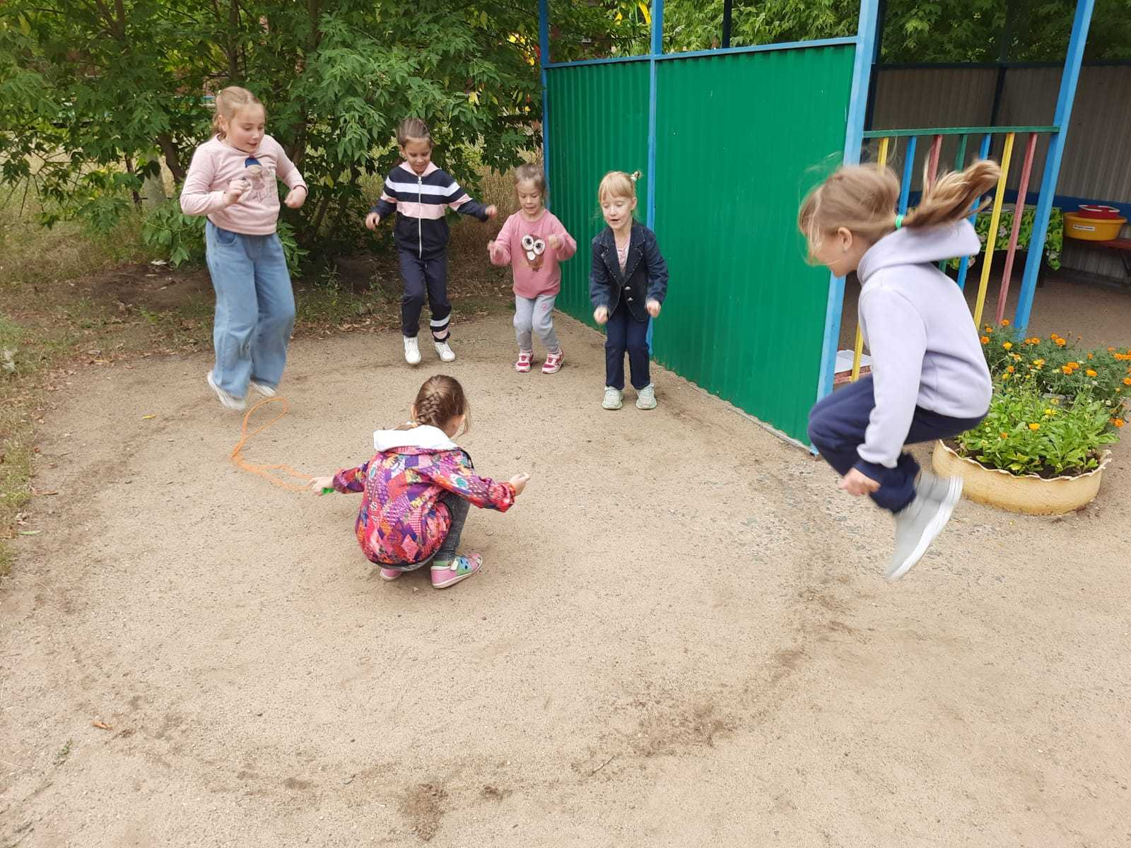
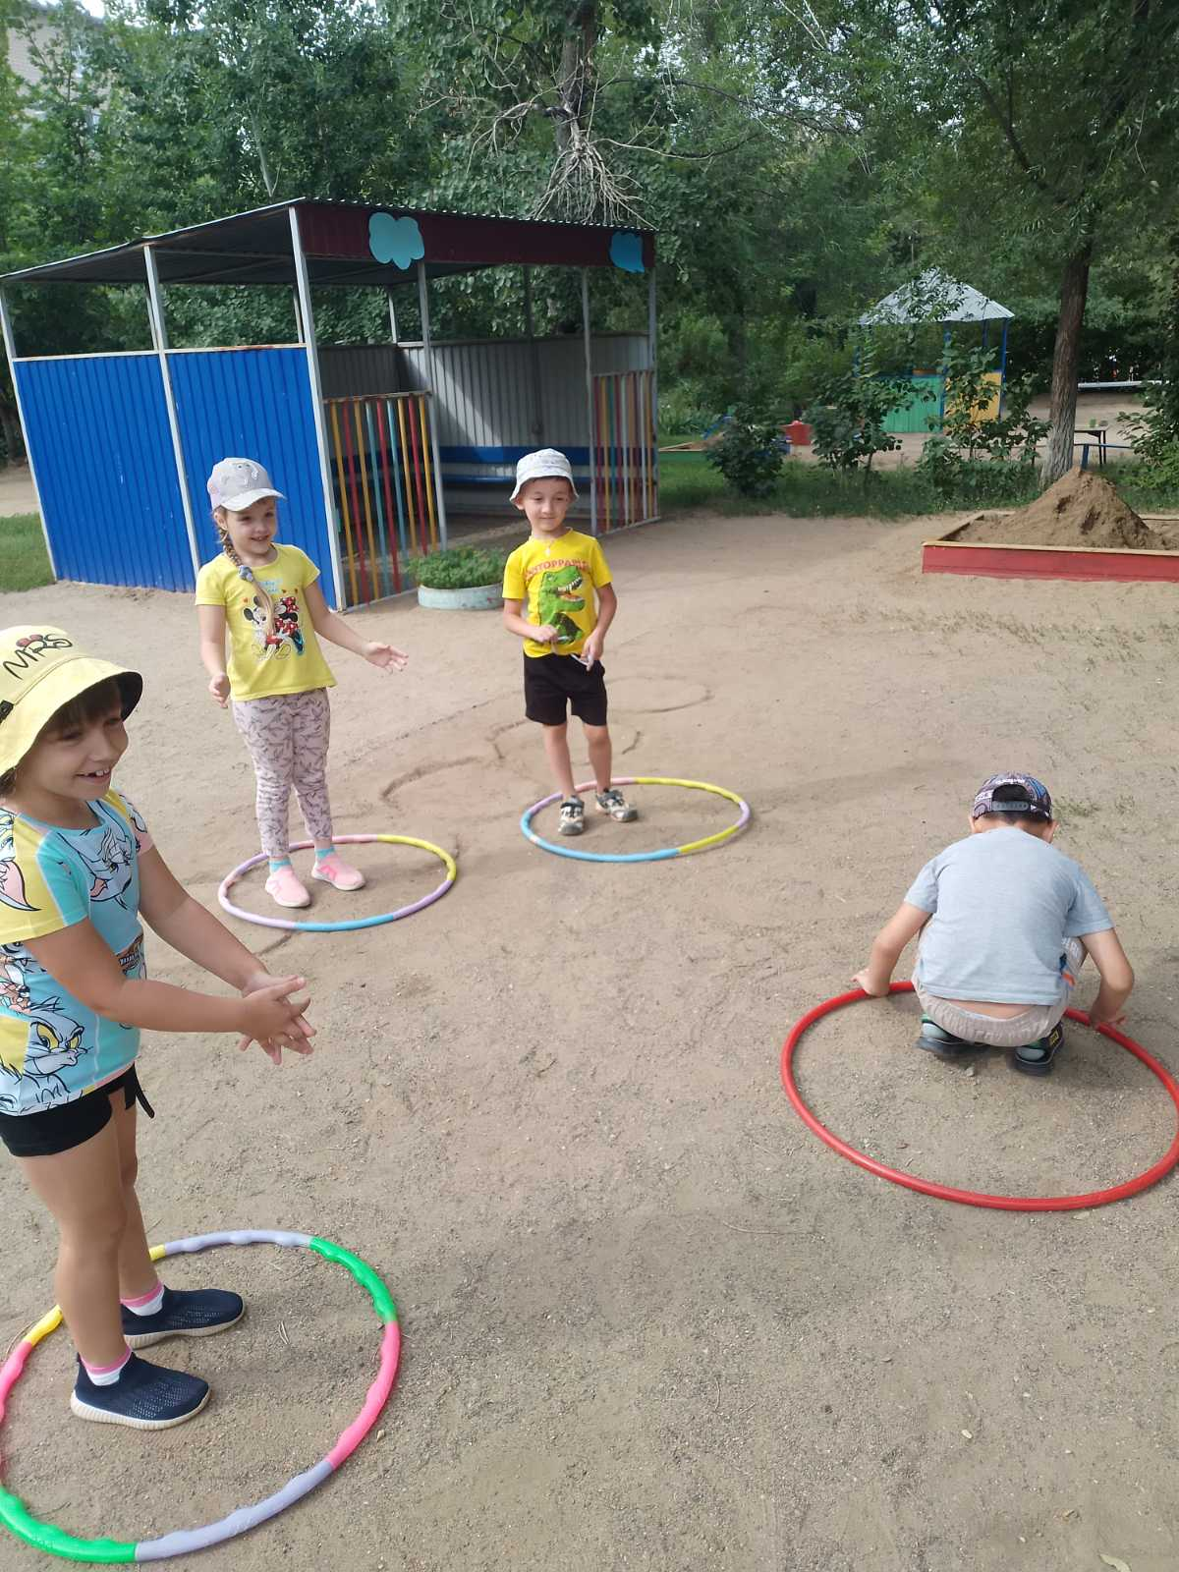
Подвижные игры на суше
Удочка
Третий лишний

Slide 26
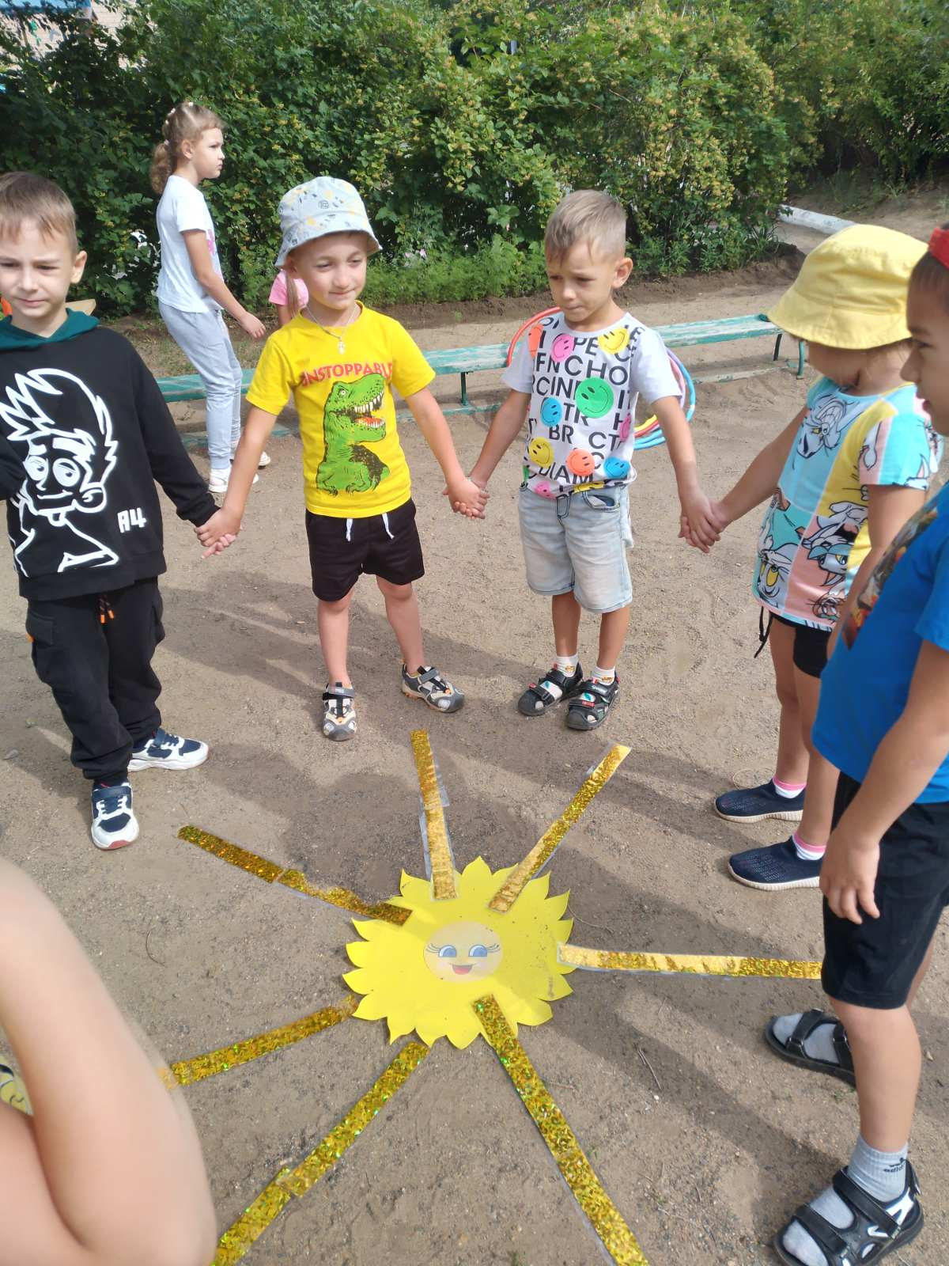
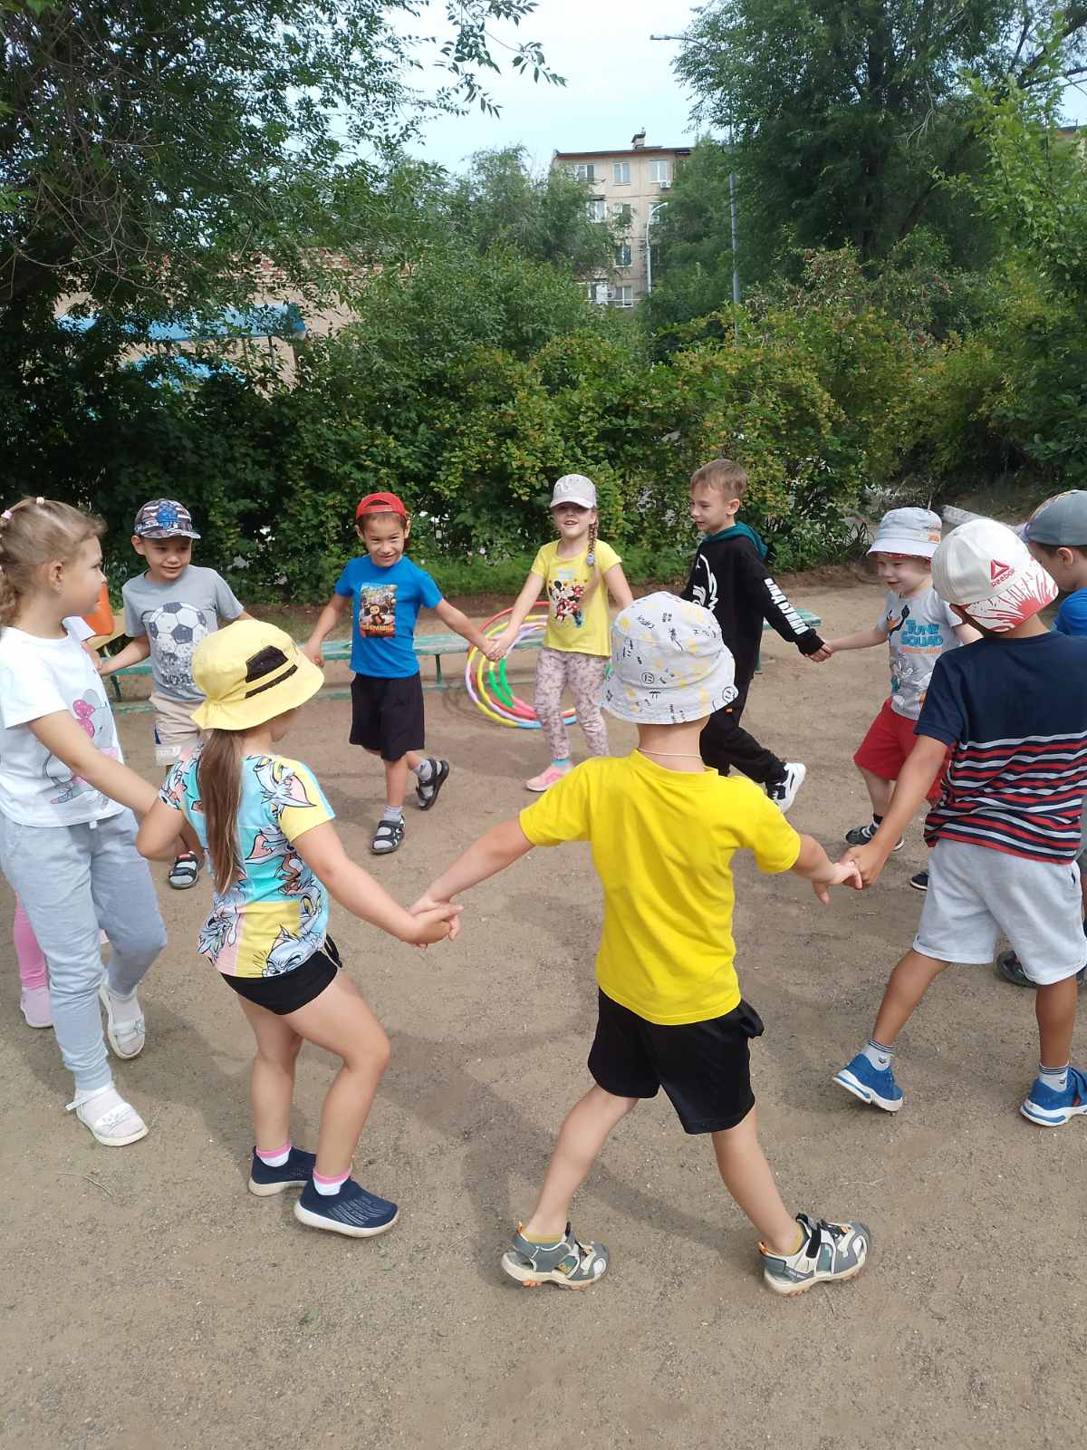
Подвижные игры на суше
Солнышко и дождик
Пузырь

Slide 27
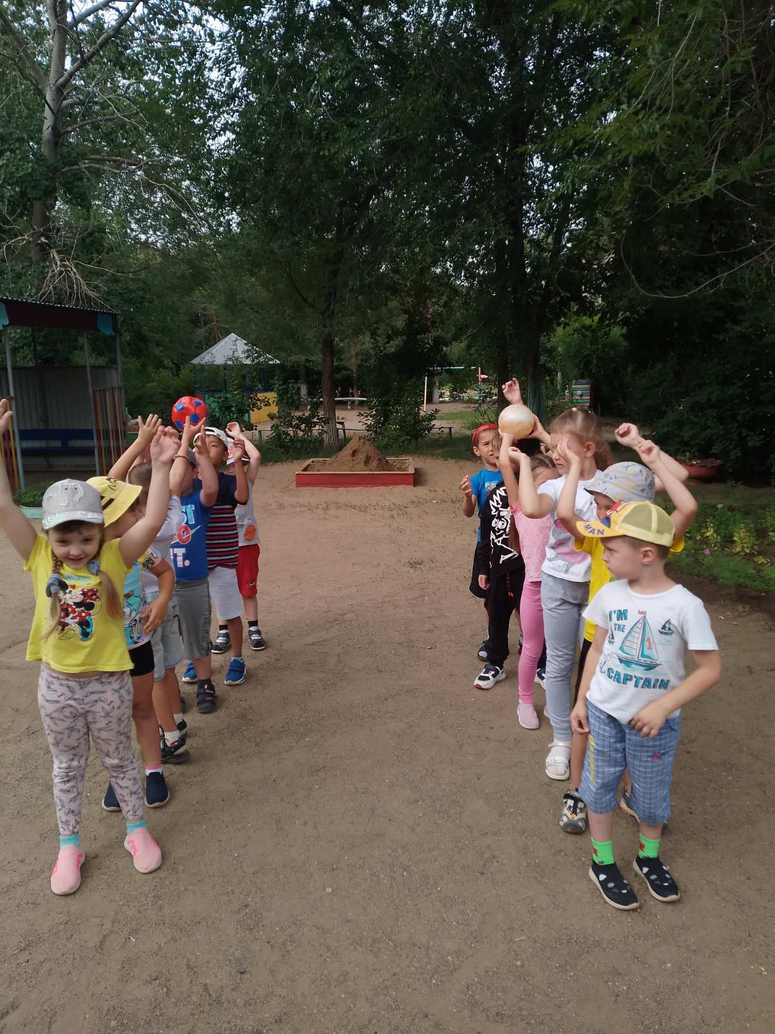
Подвижные игры на суше
Передай мяч

Slide 28
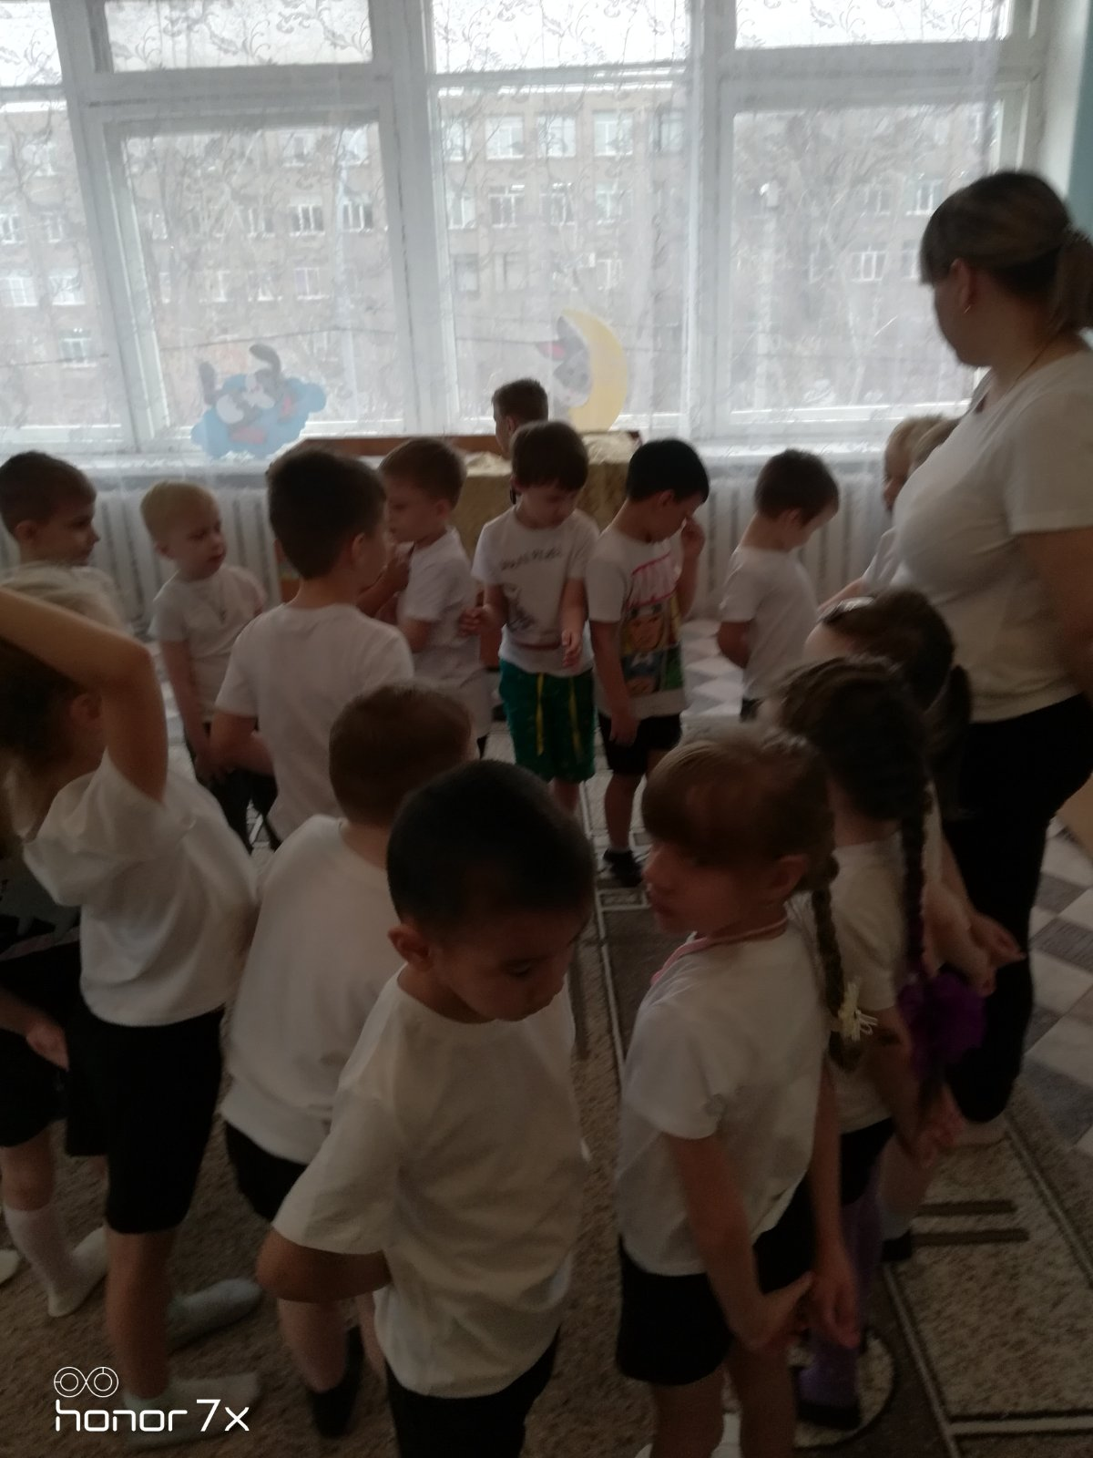
Подвижные игры на суше
Передай варежку

Slide 29
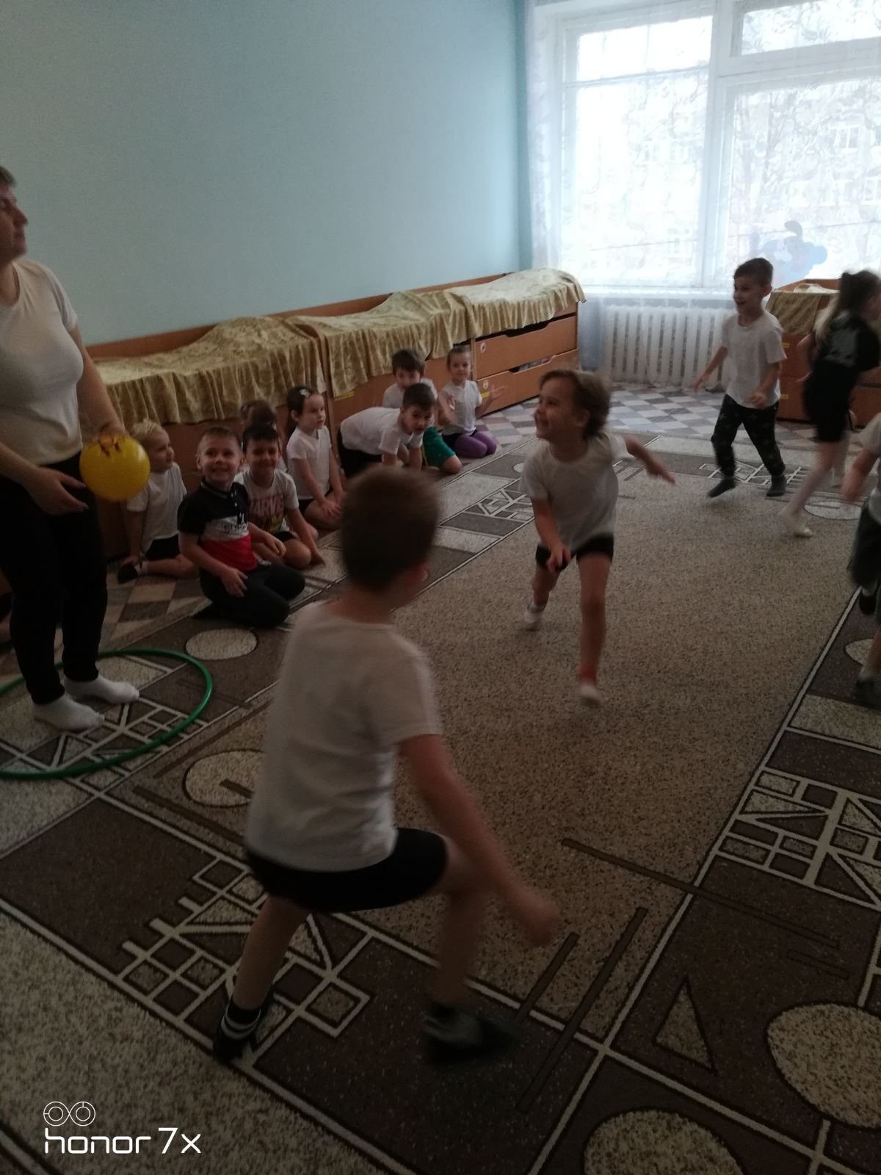
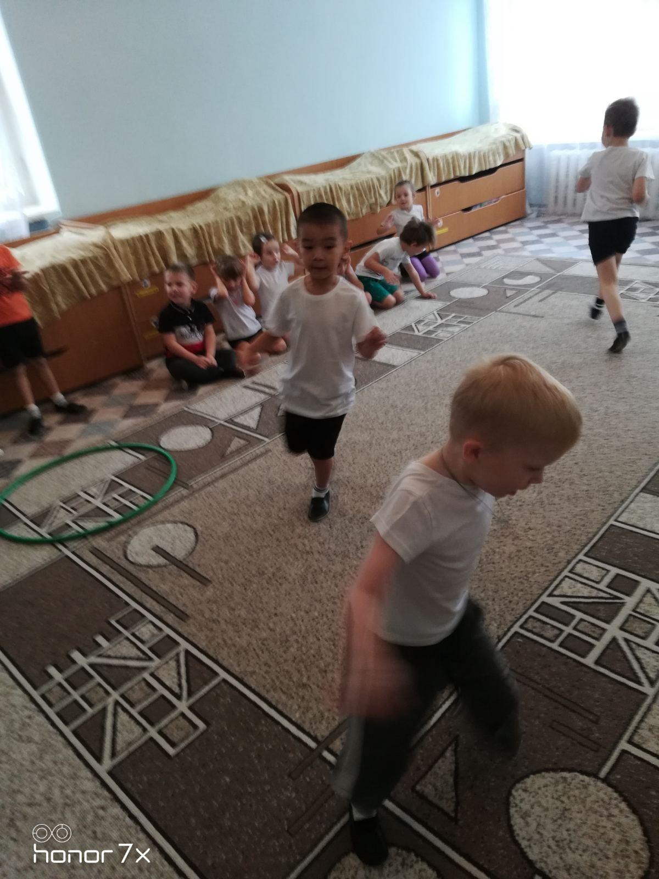
Подвижные игры на суше
Вышибалы

Slide 30
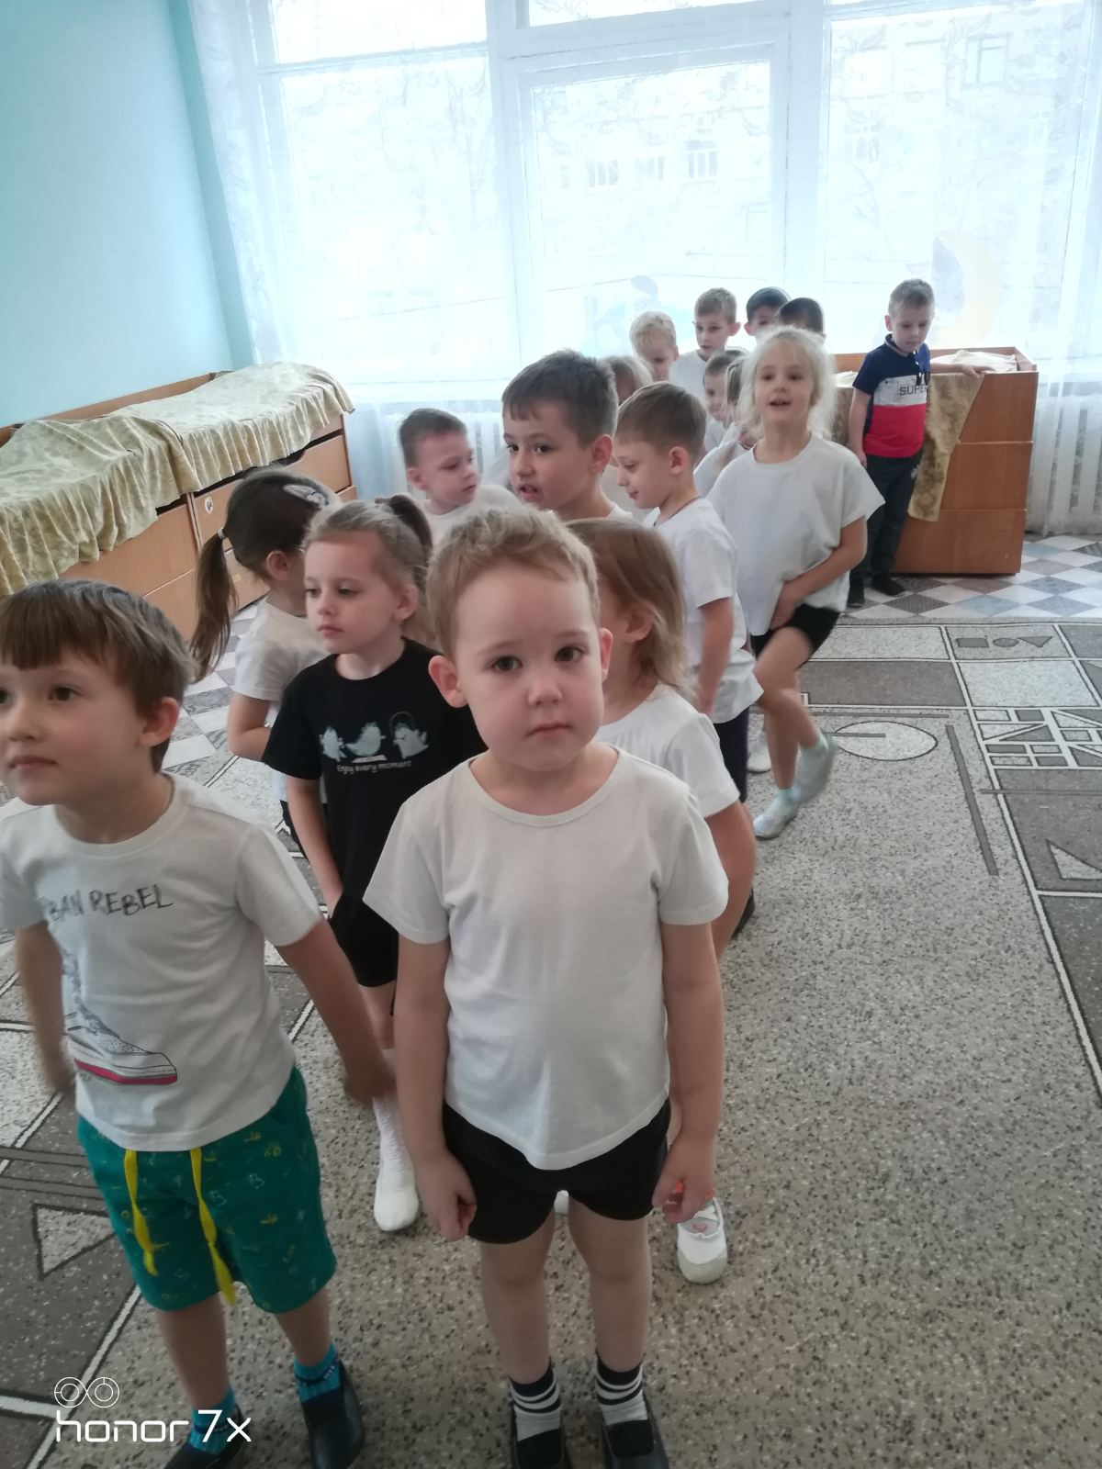
Подвижные игры на суше
Ручеек

Slide 31
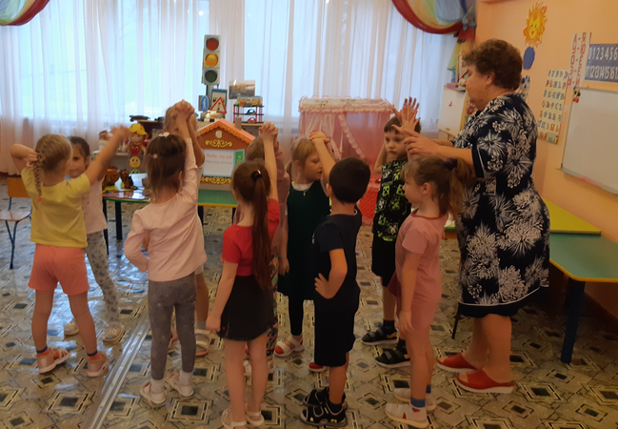
Подвижные игры на суше
Ручеек

Slide 32
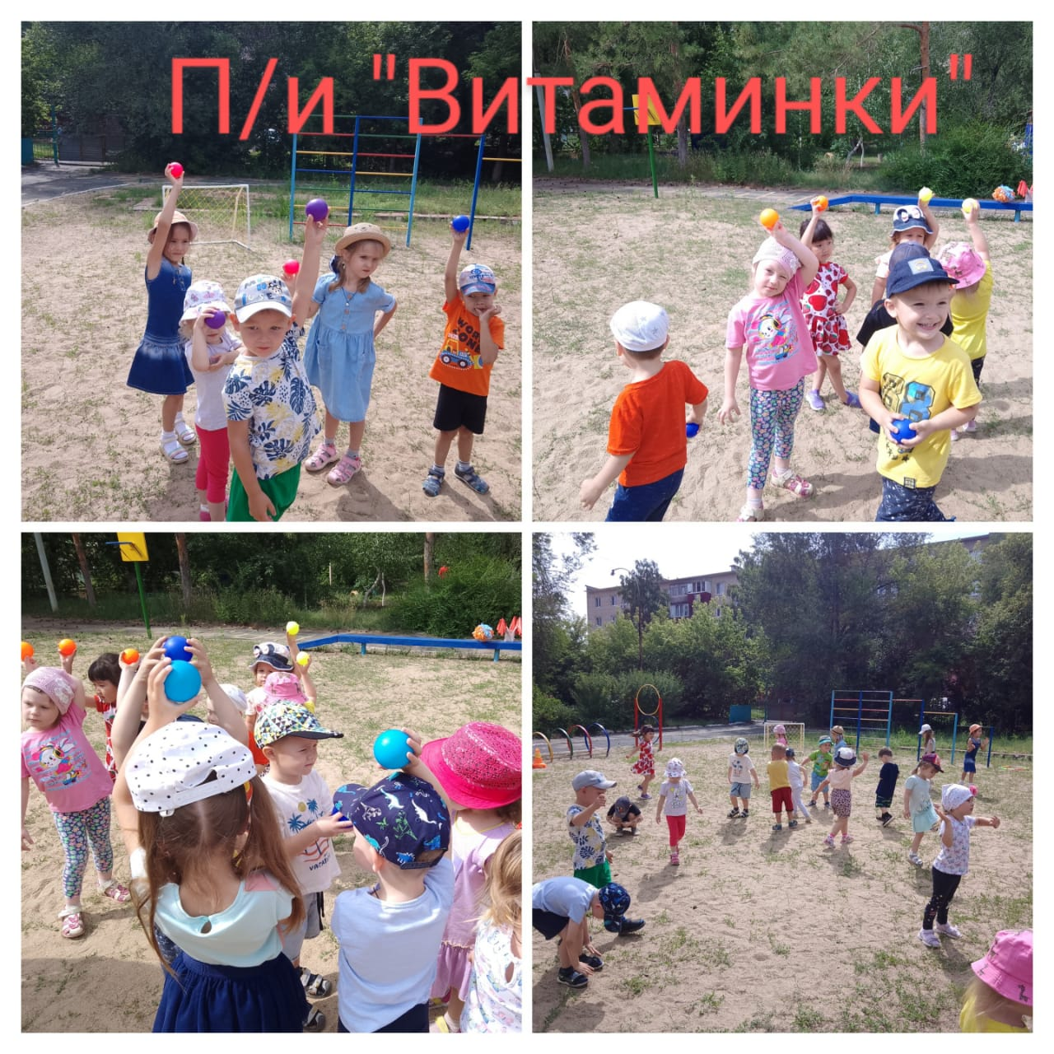

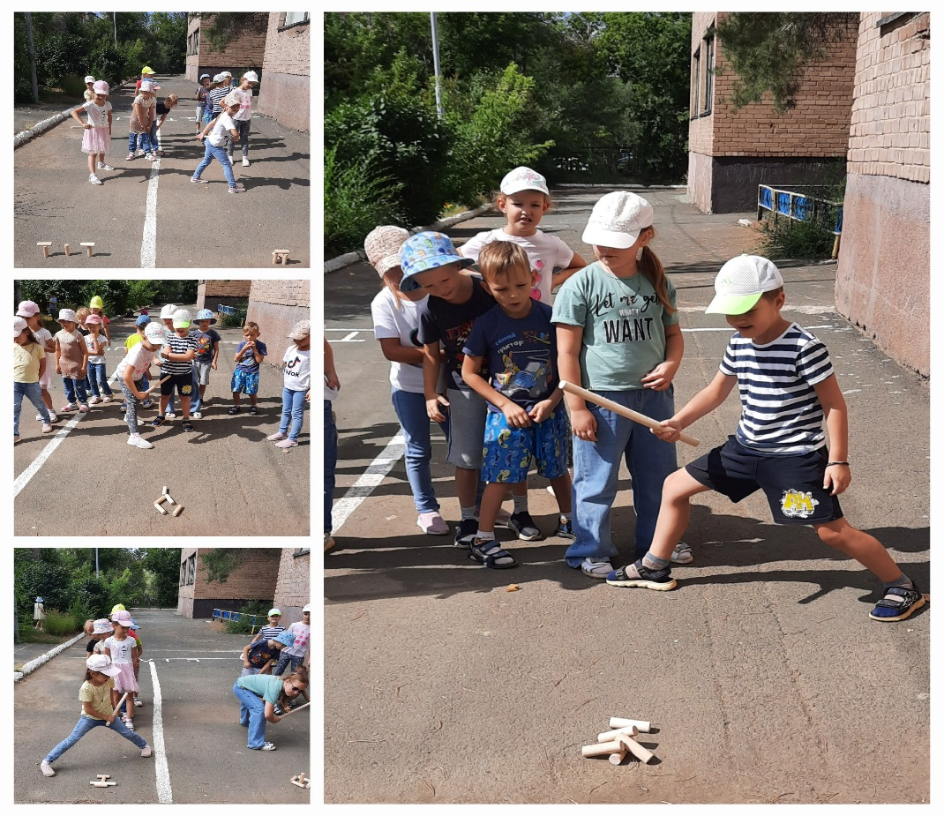

Slide 33

Спортивные игры
Цветной биатлон

Slide 34

Спортивные игры
Катание на санках

Slide 35

Спортивные игры
Катание на тюбинге

Slide 36

Спортивные игры
Хоккей

Slide 37


Спортивные игры
Соревнования на ватрушках

Slide 38
Спортивные
традиции

Slide 39

Мама, папа, я –
спортивная семья – 2023 г.

Slide 40

2022 г.

Slide 41

Фигурное катание

Slide 42

Спортивные игры с папами на 23 февраля

Slide 43

Катание на ватрушках

Slide 44

Традиция участия в ГТО. Папа – золотой значок. У ребенка – золотой значок 2023 г.

Slide 45



Slide 46

Заключительный этап.
Выступления на педагогическом совете.

Slide 47


Досуги, развлечения.

Slide 48


Досуги, развлечения.

Slide 49
Спасибо за внимание!

